Slide 1

Portal do Utente
António Lindo (A85813) | Filipa Santos (A83631) | Hugo Cardoso (A85006) | João Costa (A84775) | Luís Ramos (A83930) Nuno Cunha (A85400) | Pedro Parente (A85919) | Ricardo Cunha (A84302) | Válter Carvalho (A84464)
2021/2022
Notes:
Olá, bom dia. O projeto que vamos apresentar consiste numa plataforma chamada Portal do Utente, direcionada a estabelecimentos de saúde.

Slide 2
Justificação da oportunidade de negócio
Problema transversal a várias unidades pelo país
400 unidades de saúde familiar
Plataforma facilmente adaptável a uma unidade específica
Soluções atuais insuficientes
10.000 chamadas por ano (2.5 a 5 horas p/dia para chamadas)
Notes:
O principal problema que a plataforma pretende abordar é a comunicação com os utentes para a marcação de consultas, pedir medicação crónica, etc.
Isto faz com que seja uma boa oportunidade de negócio sendo que é comum a várias unidades do país e facilmente adaptável para cada uma delas e, de acordo o nossa pesquisa, existem cerca de 400.
As soluções atuais são insuficientes, especificamente o uso de chamadas telefónicas. Fomos informados por médicos que eles atendem cerca de 10mil por ano e mesmo assim não conseguem satisfazer todos os pedidos que lhes chegam.

Slide 3




Contexto
Plataforma para uso médico (p.e. clínicas, hospitais, etc)
Evitar a congestão das linhas telefónicas e dos funcionários
Centralizar conteúdos informativos publicados
Preenchimento remoto e facilitado de pedidos dos utentes
Notes:
Para contextualizar, será para uso de clínicas, hospitais, outros estabelecimentos médicos e para os seus utentes.
Atualmente, chamadas telefónicas ainda são o método principal de comunicação o que leva a uma congestão das linhas telefónicas e mau aproveitamento do tempo dos funcionários.
Assim, o preenchimento remoto de pedidos por parte dos utentes iria aliviar essa carga de trabalho e facilitar o processo para a grande população que prefere tratar destes assuntos online.
Para além disso, a maior parte das unidades de saúde ainda sofrem de muita desorganização, com a sua informação espalhada por diversas aplicações diferentes.

Slide 4
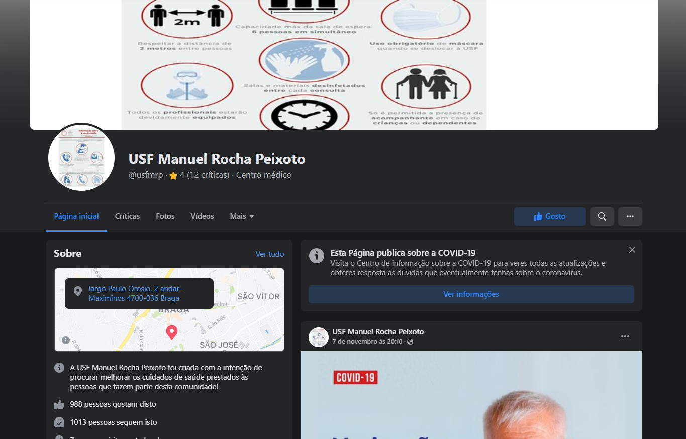
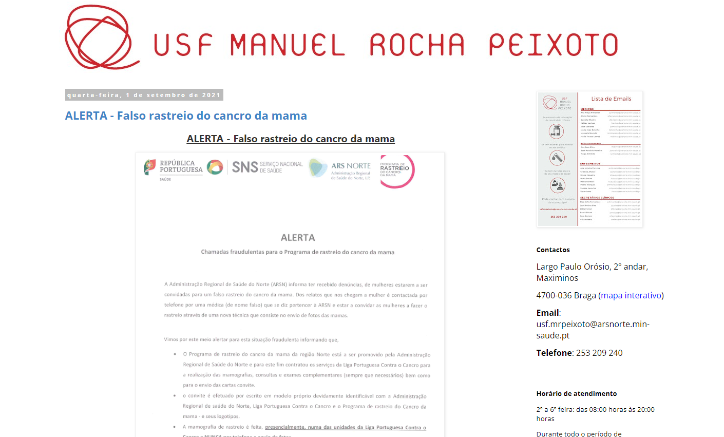
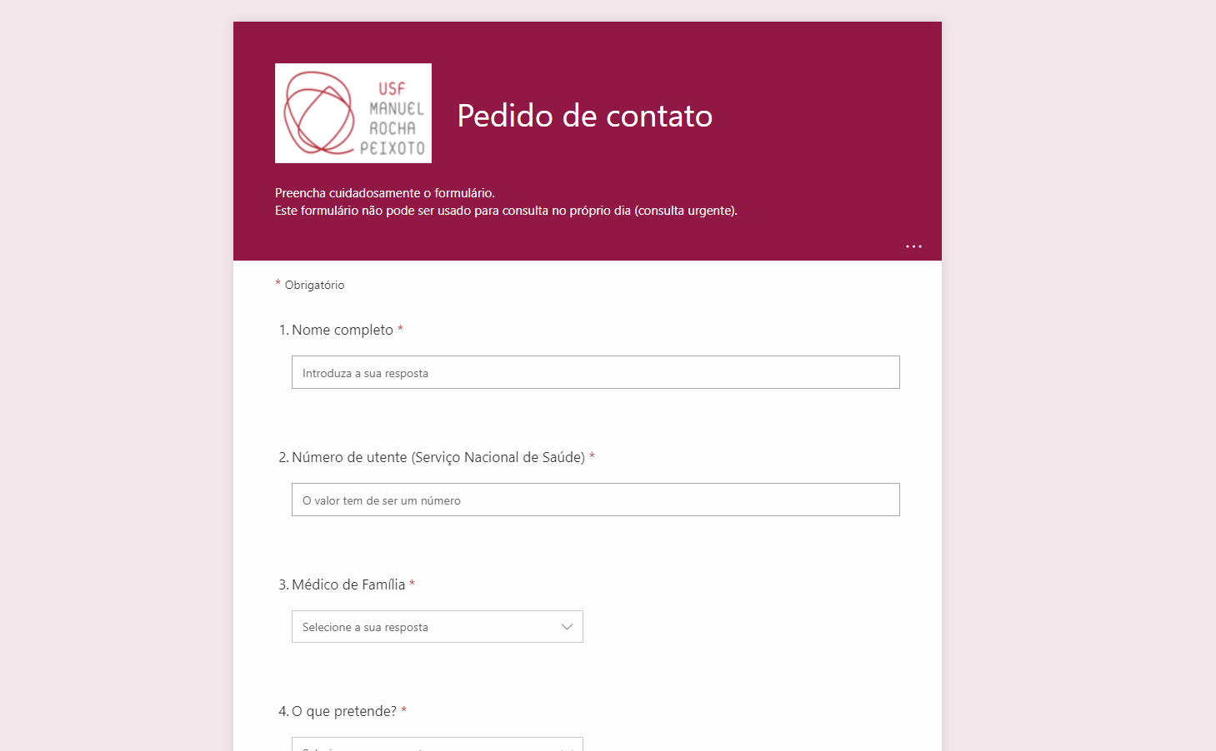
Exemplo: USF Manuel Rocha Peixoto
Sobrecarga da linha telefónica (10.000 chamadas / ano)
Resolução atual desorganizada e ineficiente:
Página de Facebook
Blog
Google Forms
Notes:
Um exemplo é a unidade de saúde familiar Manuel Rocha Peixoto, cujos médicos estão em contacto connosco durante a elaboração deste projeto.
Uma das principais queixas é a quantidade enorme de chamadas por ano que recebem como já tinha mencionado antes.
Além disso, a sua informação atualmente está espalhada por diferentes plataformas: utilizam o Facebook para o armazenamento de ficheiros, o Blog para divulgação de informação e o Google Forms para receberem os pedidos de medicação e de consulta.

Slide 5
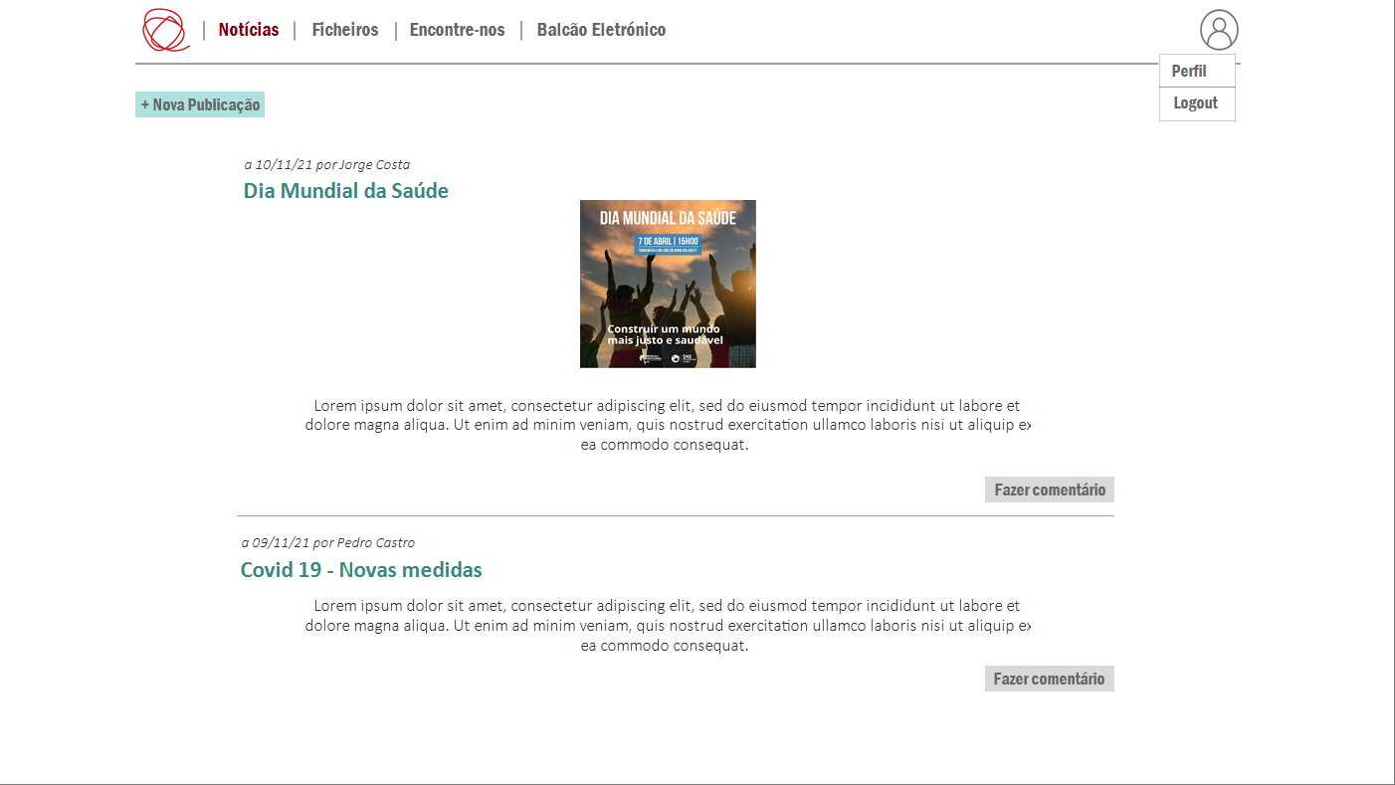
CMS – Página Principal
Notes:
A solução proposta será agora demonstrada nestes mockups. Esta está dividida em 2 partes: primeiro temos o Content Management System, ou CMS, cuja página principal mostra todas as publicações com informação médica.

Slide 6
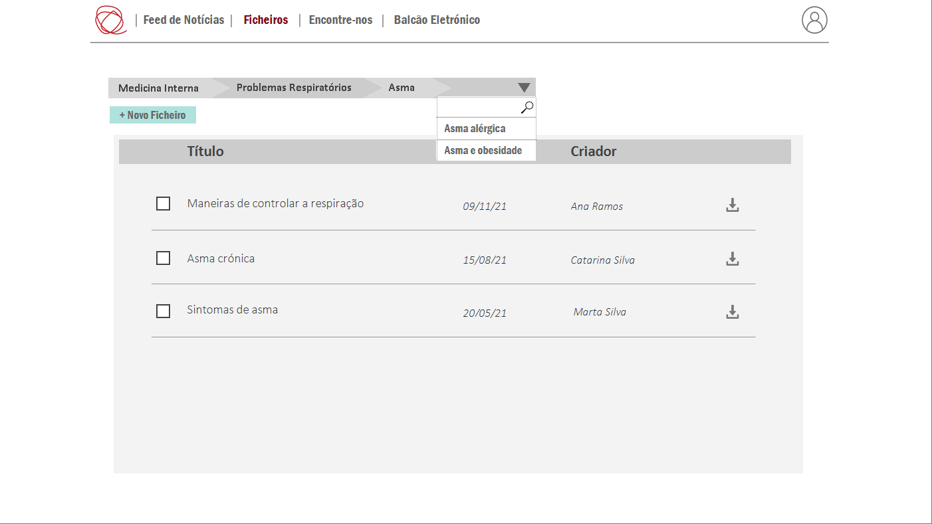
CMS – Documentos
Notes:
Na página dos documentos, é possível armazenar todos os boletins, folhetos, etc, que os médicos e secretários clínicos desejem, e posteriormente filtrá-los por especialidade, visualizá-los e efetuar o seu download.

Slide 7
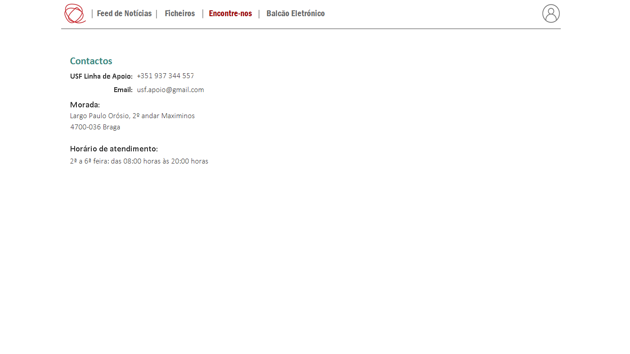
CMS – Contactos
Notes:
E por último temos a última página do CMS, que contém todas as informações de contacto necessárias, facilmente localizadas.

Slide 8
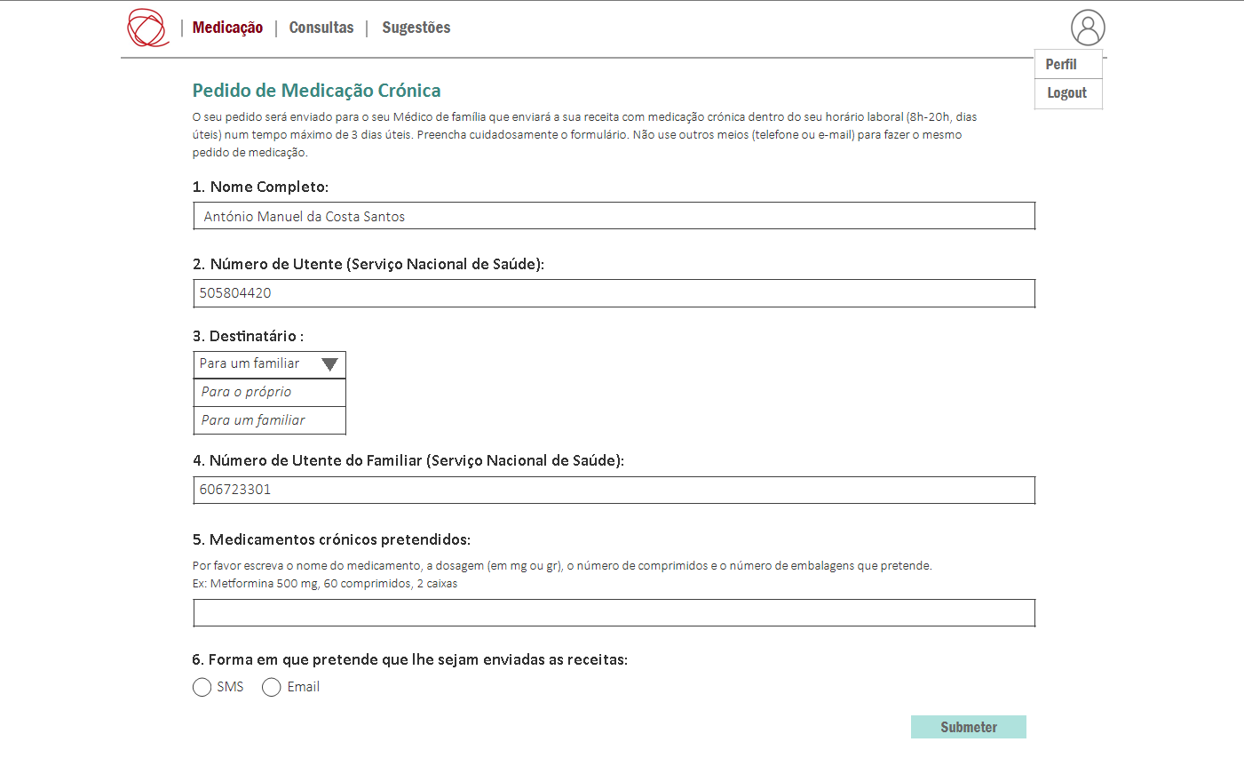
Balcão - Pedido de Medicação Crónica
Notes:
A 2ª parte da nossa solução é mais para o uso do utente. Aqui nesta página temos um formulário de submissão de pedidos de medicação crónica.

Slide 9
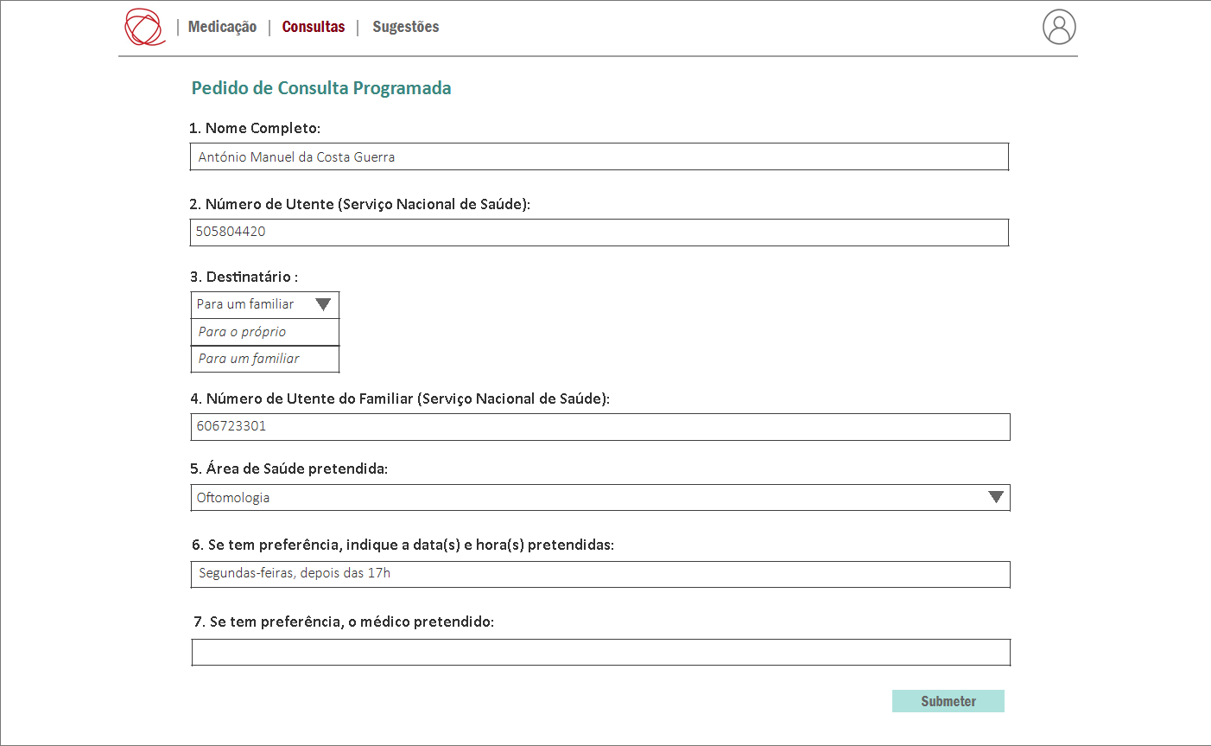
Balcão - Pedido de Consulta Programada
Notes:
De seguida, outra página semelhante para os pedidos de marcação de consulta programada, ou seja, não urgente.

Slide 10
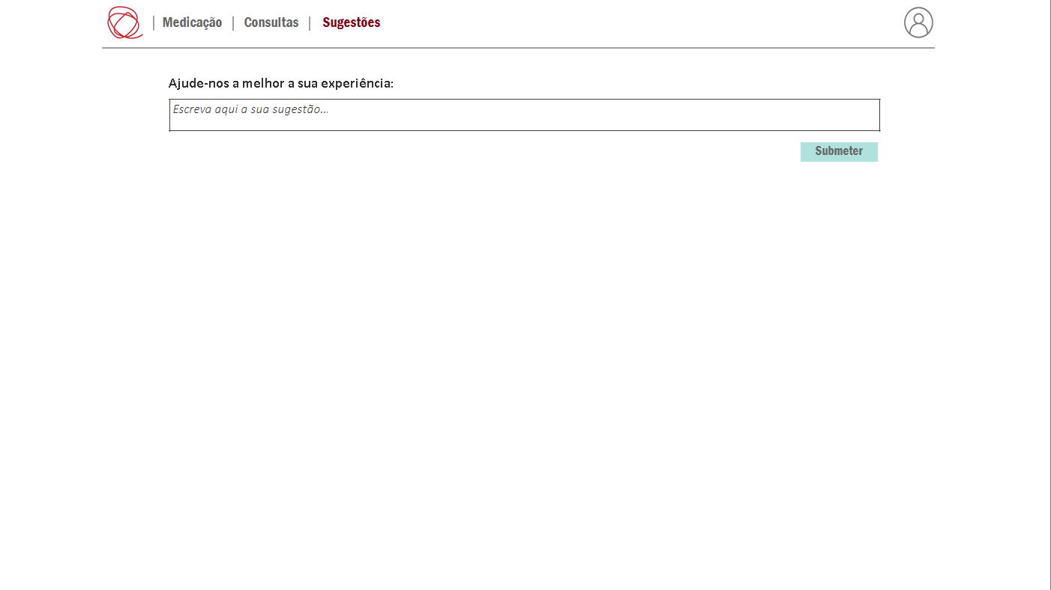
Balcão - Sugestões
Notes:
E por último uma simples de sugestões e/ou reclamações

Slide 11
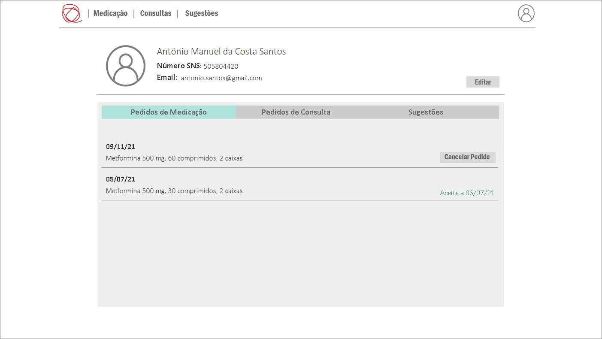
Balcão – Perfil de Utente
Notes:
No perfil do utente, este poderá consultar todos os pedidos feitos bem como o seu estado e poderá também ver todas as sugestões feitas ao longo do tempo, bem como receber feedback das mesmas.

Slide 12
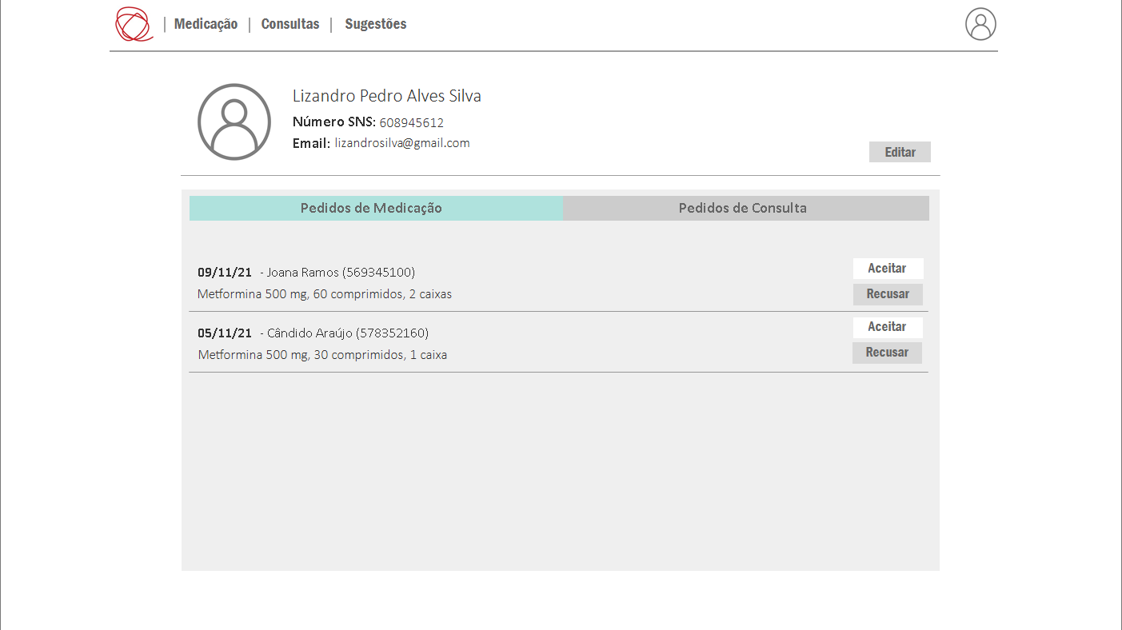
Balcão – Perfil de Funcionário
Notes:
Já no perfil de um funcionário, este poderá ver os pedidos feitos e aceitar ou recusá-los.

Slide 13
Vantagens do produto para o cliente
Documentos informativos centralizados (organização)
Pesquisa facilitada e eficiente (taxonomia de conteúdos, níveis de prioridade)
Preenchimento remoto de pedidos (com feedback por notificações)
Melhor gestão de recursos humanos e de tempo de serviço
Melhor capacidade de resposta do serviço

Slide 14



Identificação e análise preliminar do cliente
Necessidade de um sistema centralizado e user-friendly:
Falta de experiência generalizada com sistemas informáticos:
Profissionais de saúde – publicação de conteúdos facilitada
Utentes – faixa etária vasta, marcação remota

Slide 15
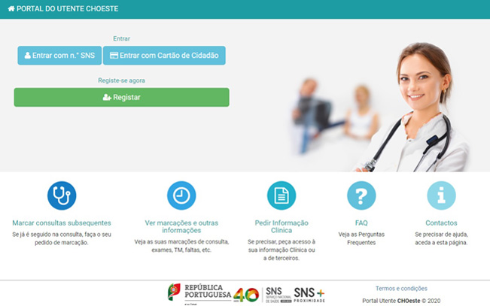
Identificação e análise preliminar do mercado
Portal do Utente do SNS
Falta de funcionalidades :
CMS
Pedidos de medicação
Pedidos de marcação de consulta programada
Solução centralizada não se adequa a centros de saúde:
Impossível gerir os horários de funcionamento e staff de cada unidade

Slide 16
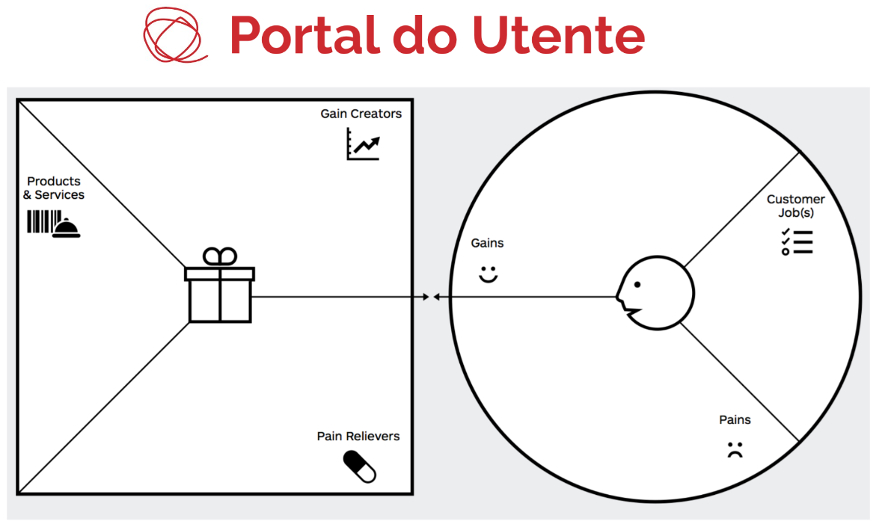
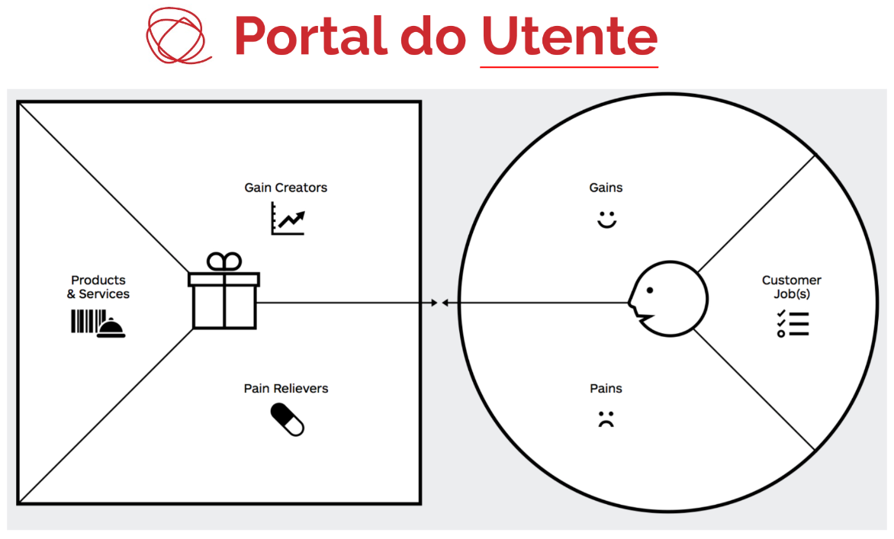
Centralização de documentos informativos
Taxonomia de conteúdos e níveis de prioridade
Preenchimento remoto de pedidos (com feedback por notificações)
Sistema menos congestionado
Maior organização
Pesquisa facilitada e eficiente
Facilitação do sistema de pedidos
Melhor gestão de recursos humanos e de tempo de serviço
Content Management System (CMS)
Boletins, folhetos, etc
Visualização e download de conteúdos
Taxonomia de conteúdos
Níveis de prioridade
Balcão Eletrónico
Pedidos de medicação crónica
Pedidos de marcação de consulta
Sugestões e/ou reclamações
Marcar consultas programadas
Requisitar medicação
Obter documentos informativos
Comunicar problemas e sugestões
Automatização dos processos
Agregação do CMS e do Balcão numa só plataforma
Interface de fácil compreensão
Fluxo de informação simplificado
Informação descentralizada
Difícil acesso
Congestão das linhas telefónicas e dos funcionários (10.000 chamadas / ano)
Impossibilidade de atendimento a todos os pedidos

Slide 17

Portal do Utente
António Lindo (A85813) | Filipa Santos (A83631) | Hugo Cardoso (A85006) | João Costa (A84775) | Luís Ramos (A83930) Nuno Cunha (A85400) | Pedro Parente (A85919) | Ricardo Cunha (A84302) | Válter Carvalho (A84464)
2021/2022

